Slide 1
“Mi planta de naranja lima”.
Alejandra Toloza.
Educadora Diferencial

Slide 2
TE INVITO A QUE VEAS EL SIGUIENTE VIDEO.

Slide 4
Ten en cuenta
-Reconocer los sucesos y personajes más relevantes y subrayarlos
-Hacer resúmenes breves de cada capítulo.
-Identificar las problemáticas que acontecen al personaje principal y como las resuelve (quien lo ayuda) etc.

Slide 5
De esta manera
Serás capaz de recordar las situaciones importantes.
-Analizar el texto (considerando el contexto y los hechos).
-Sacar tus propias conclusiones (realizar inferencias y opinar)

Slide 6
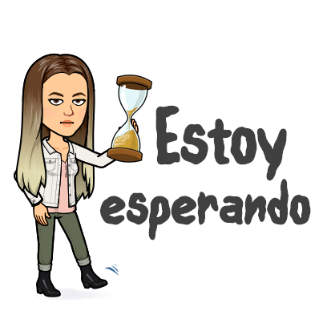
Si tienes dudas, envíalas al correo:
Atoloza@sanfernandocollege.cl

